Slide 1
EMONA (Colonia Iulia Aemona)

Slide 2
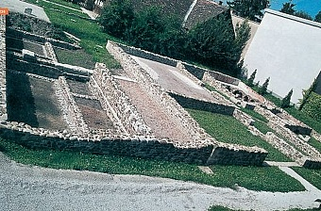
Nastanek
Nastanek sega v čas rimskega vojaškega prodora
na Balkan. Kot rimsko civilno mesto je bila Emona
ustanovljena z odlokom cesarja Tiberija leta
14 n.š.

Slide 3
Tlorisna podoba
Med leti 14 in 15 našega štetja je bila Emona
obdana z obzidjem pravokotne oblike v meri
430× 540m. Obzidje je v višino merilo od 6
do 8m, v širino pa 2,5 m. V njem so bila 4 glavna
vrata in 26 obrambnih stolpov. Na severni in
zahodni strani obzidja je imela Emona dva
obrambna jarka, ki sta ju polnila potoka izpod
Šišenskega hriba in potok izpod Tivolskega
gradu. Gradnja mest je potekala načrtno, kar
je tudi razvidno.

Slide 4
Znotraj obrambnega zidu je bilo mesto
razdeljeno na pravokotne parcele, ki so jih
ločevale pravokotno sekajoče se ulice. Emona
je imela talno gretje in kanalizacijo. Imela je
forum s svetiščem. Emona verjetno ni presegla
10.000 prebivalcev. Emona je bila predvsem
trgovsko mesto, ki se je ukvarjalo z raznimi
obrtmi. Prevladovali so bloki v katerih je živelo
več družin.

Slide 5
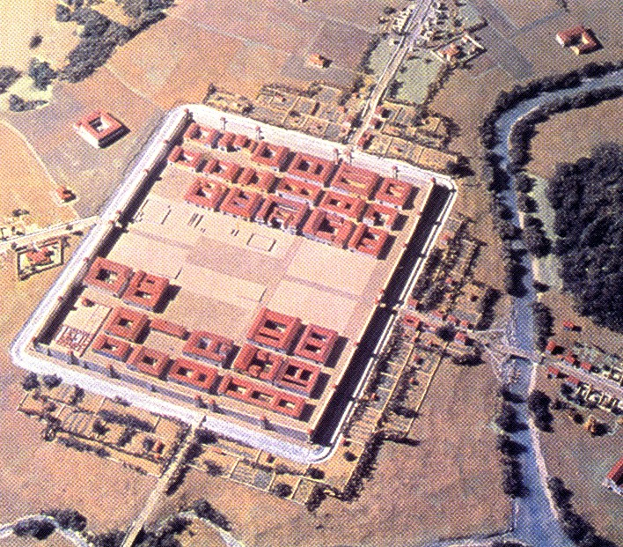

Slide 6
Forum
Forum je bil najbolj obiskan prostor v mestu,
kjer so se ljudje zbirali ob najrazličnejših
priložnostih in ljudskih praznovanjih. Na
forumski ploščadi so bili postavljeni kipi znanih
meščanov. Prav tako so bili razstavljeni državni
zakoni in dekreti. Na forumskem prostoru je
stala tudi bazilika.

Slide 7
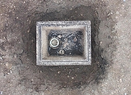
Pokopališče
Emonska grobišča so se razprostirale zunaj
mestnega obzidja. Položaj posamezne nagrobne
parcele je bil označen z napisom, ki je stal ob
cesti. Umrle so pokopavali žarno.
Pokojniku so polagali v grob vse kar bi rabil v
posmrtnem življenju.

Slide 8
Propad Emone in naselitev Slovanov
Leta 452 so jo porušili Huni z Atilo na čelu, v
času preseljevanja narodov pa je mesto za
dolga desetletja zagrnil somrak. Slovanski
predniki so v te kraje prišli ob koncu 6.
stoletja in začeli svojo naselbino graditi v
varnem zavetju grajskega griča. Postopoma
je začelo nastajati srednjeveško mesto.

Slide 9
Preostanki Emone v današnji Ljubljani
V današnji Ljubljani je še vedno veliko ostankov
rimske Emone. Najbolj je ohranjeno južno
obzidje tako imenovani Rimski zid. Še v 20.
stol. so uporabljali brezhibni rimski kanalizacijski
sistem. Eden znamenitejših rimskih ostankov je
kipec Emonec. Njegova kopija stoji v parku
Zvezda, kjer je bil nedaleč od tod izkopan.

Slide 10
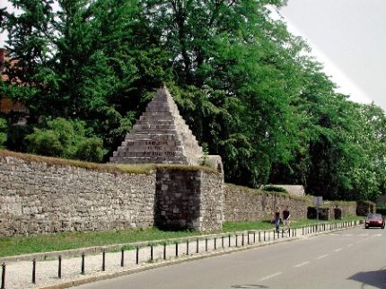

Slide 11
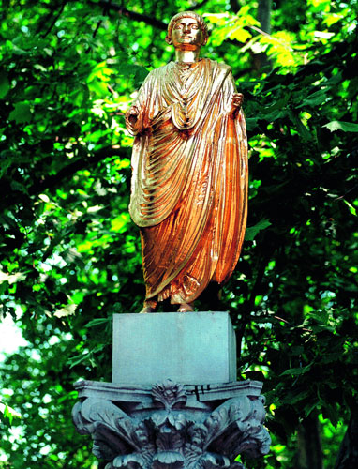
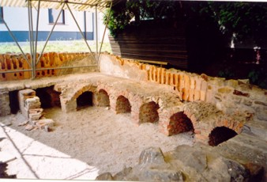
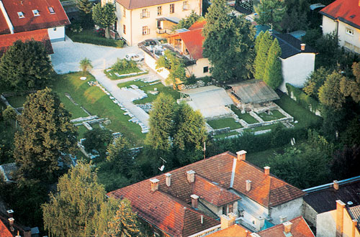
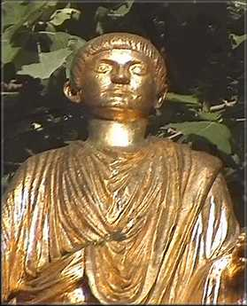

Slide 12
VIRI
www.sl.wikipedia.org
www.ljubljana.si
Ljubljana od prazgodovine do srednjega veka
www.arhitekturni-vodnik.org
.....

